Slide 1
Perfilador Tipo puebla inox

Slide 2
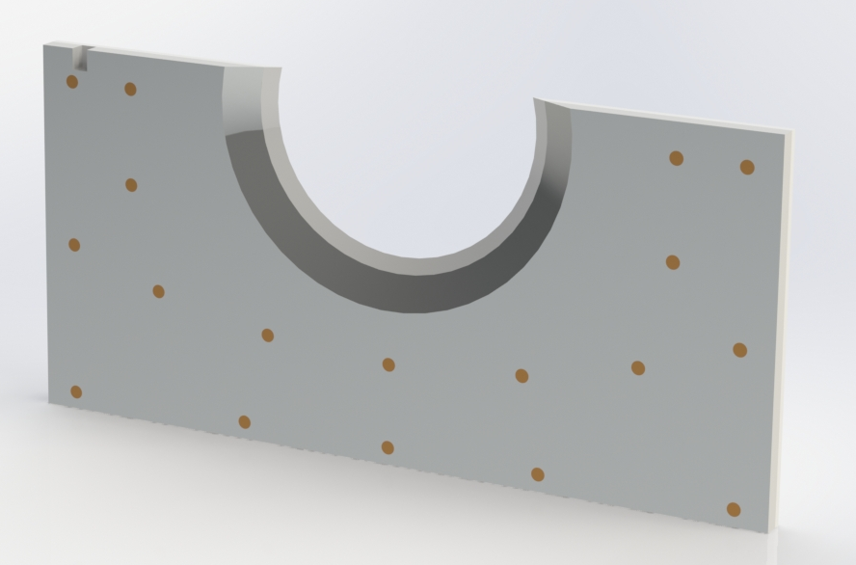
10 cm

Slide 3
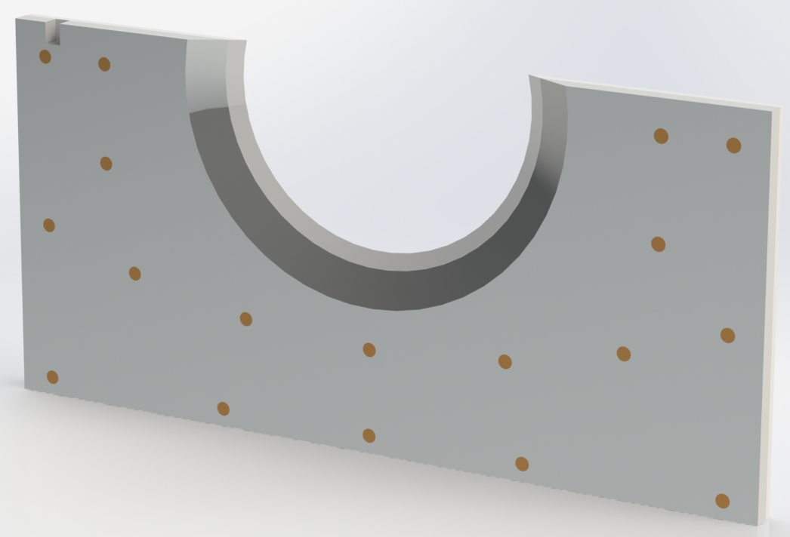
11 cm

Slide 4
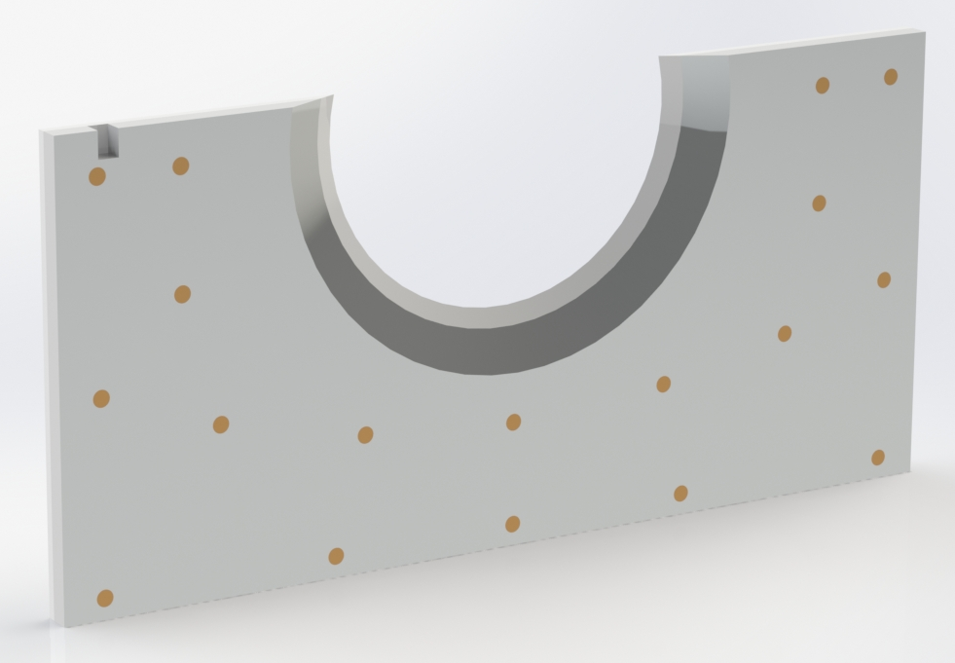
12 cm

Slide 5
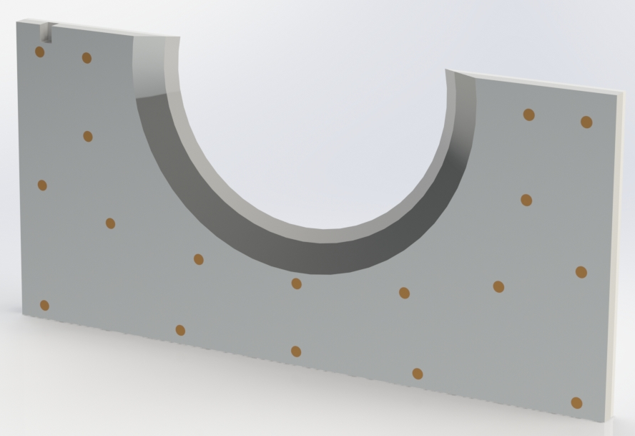
13 cm

Slide 6
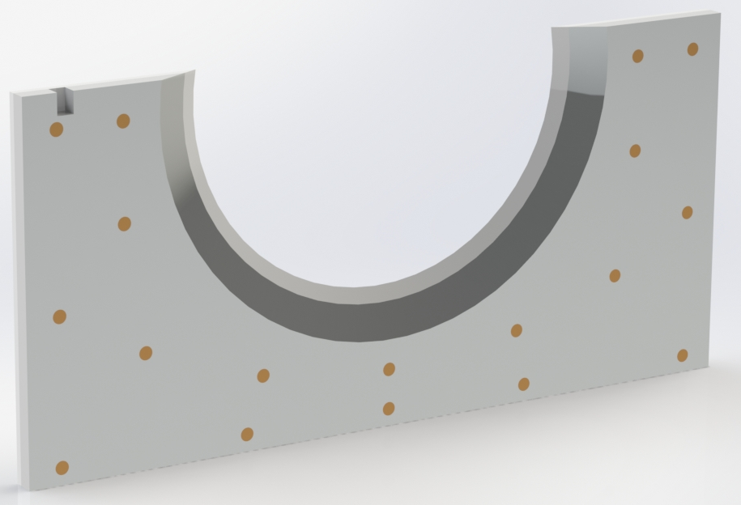
14 cm

Slide 7
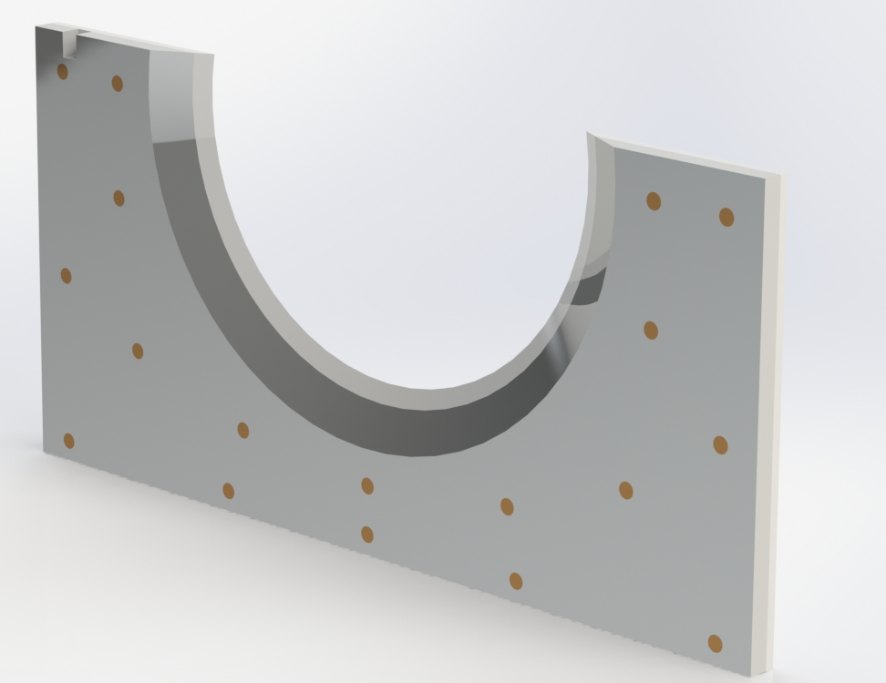
15 cm

Slide 8
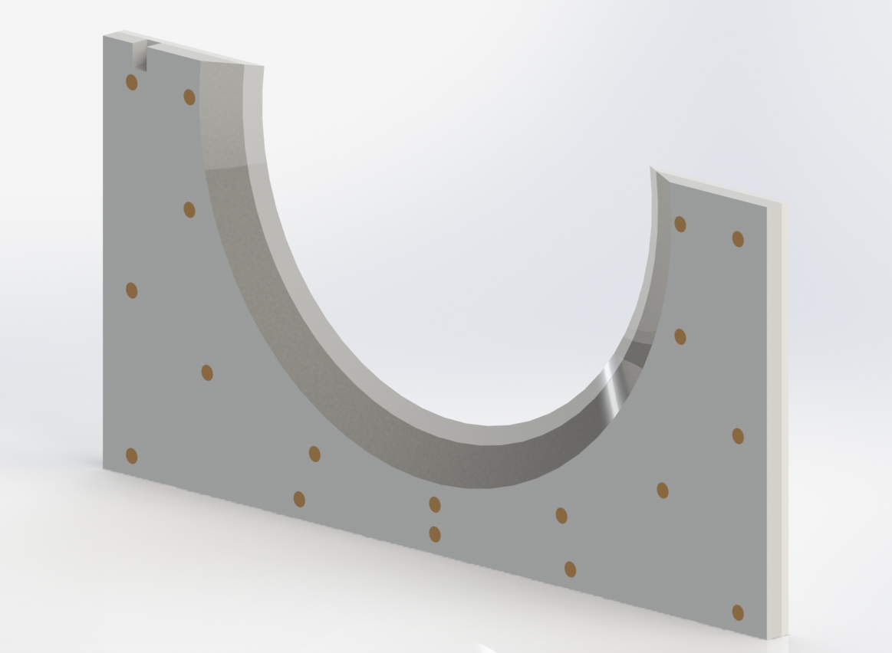
16 cm

Slide 9
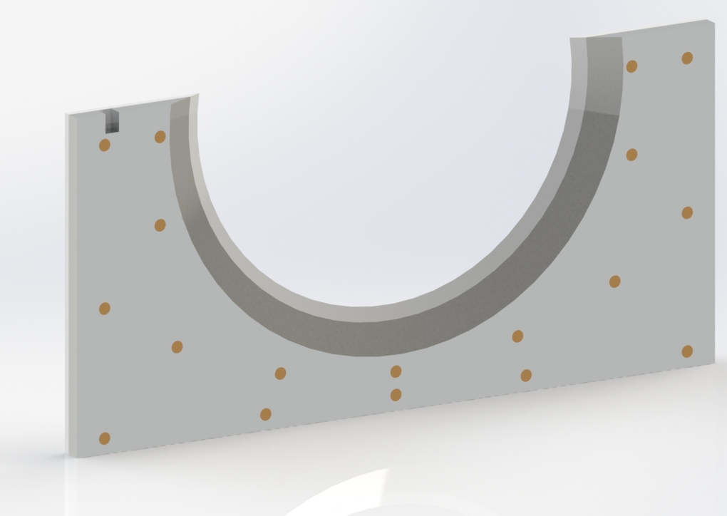
17 cm

Slide 10
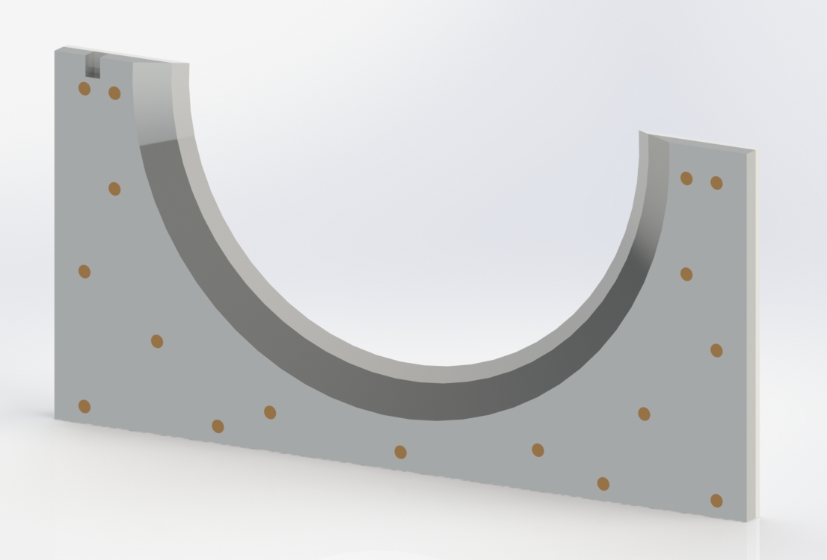
18 cm

Slide 11
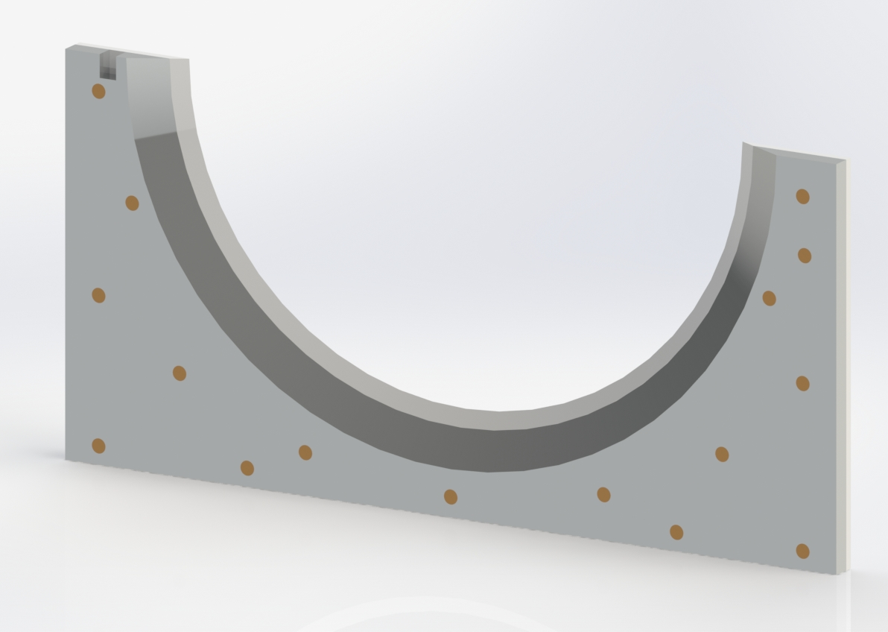
19 cm

Slide 12
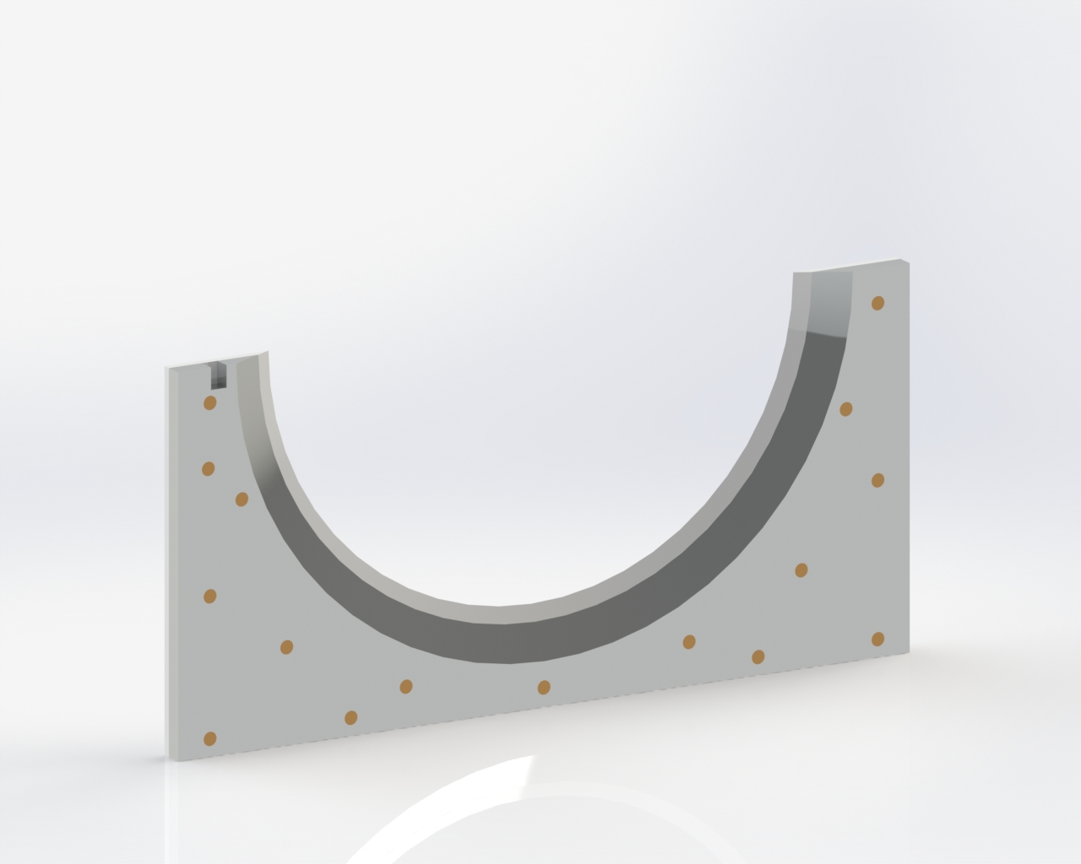
20 cm

Slide 13
21 cm

Slide 14
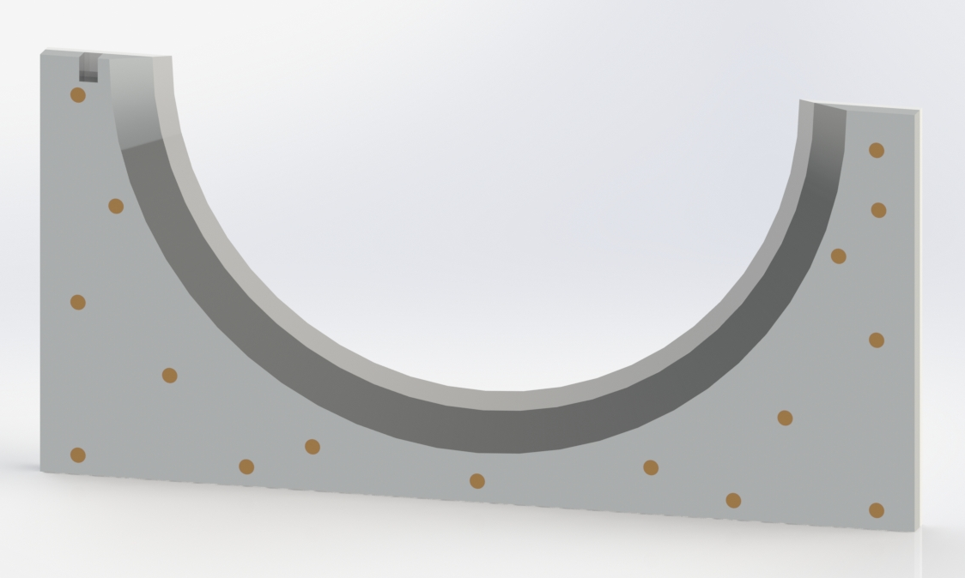
22 cm

Slide 15
Tipo puebla sencillo

Slide 16
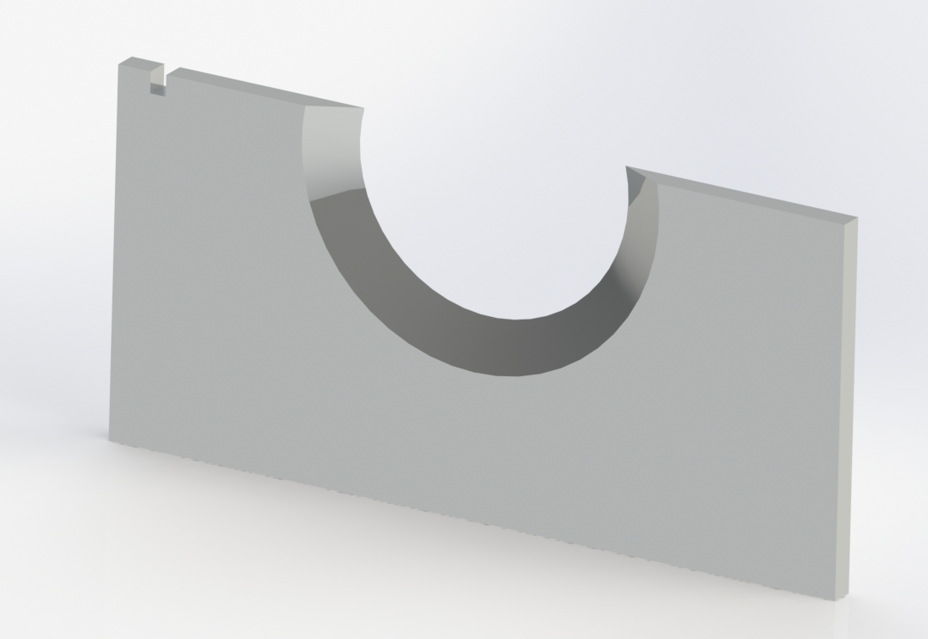
10 cm

Slide 17
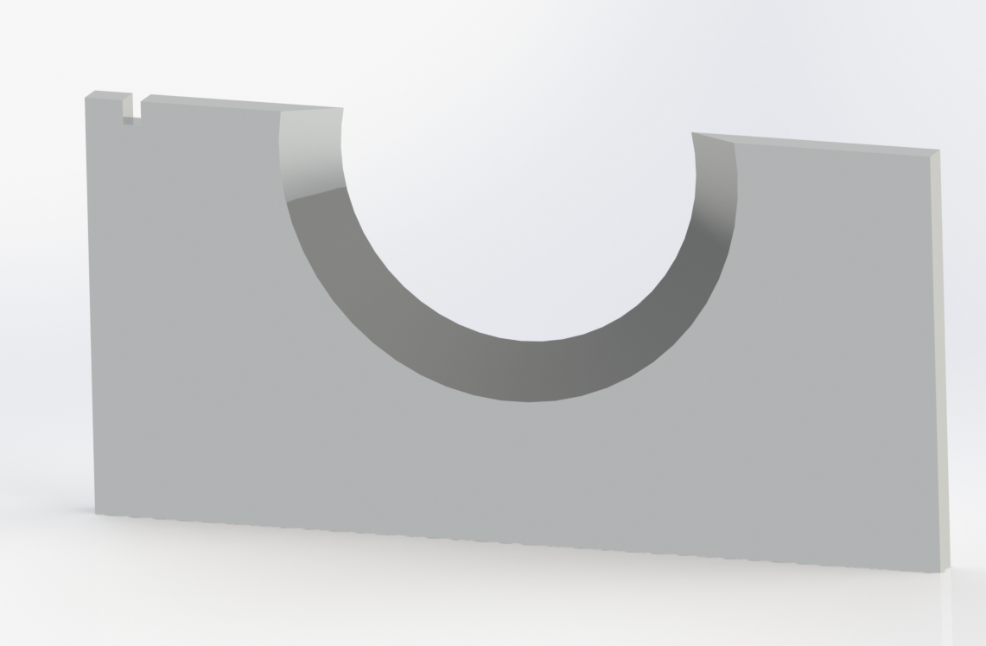
11 cm

Slide 18
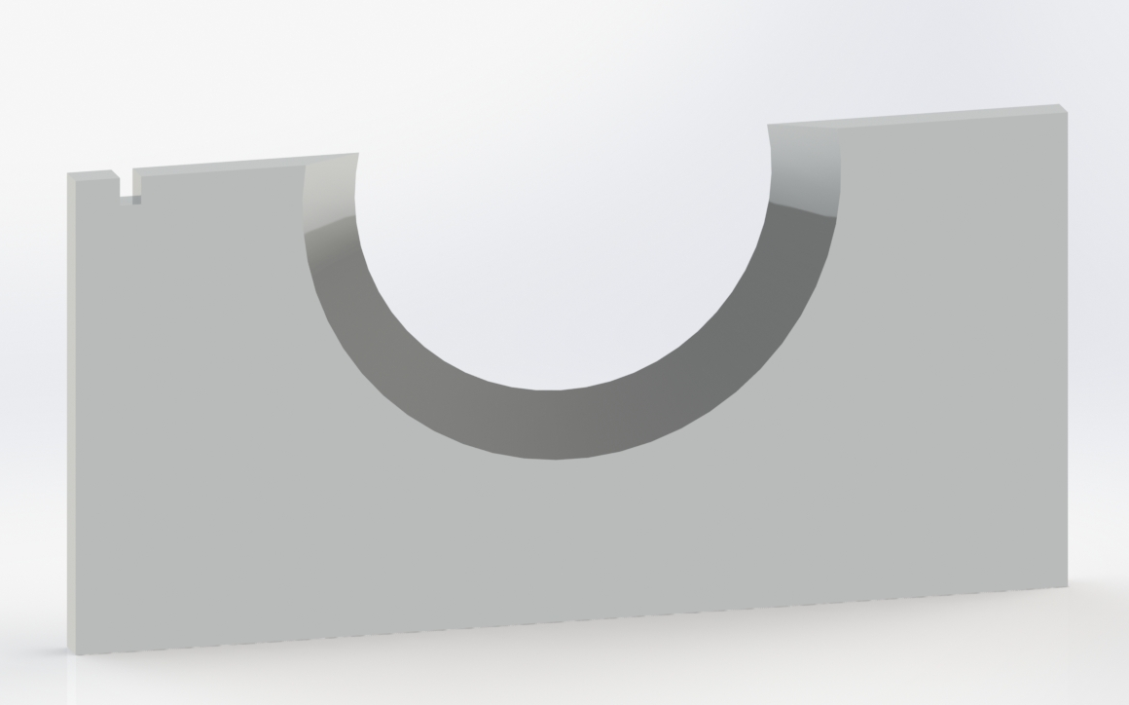
12cm

Slide 19
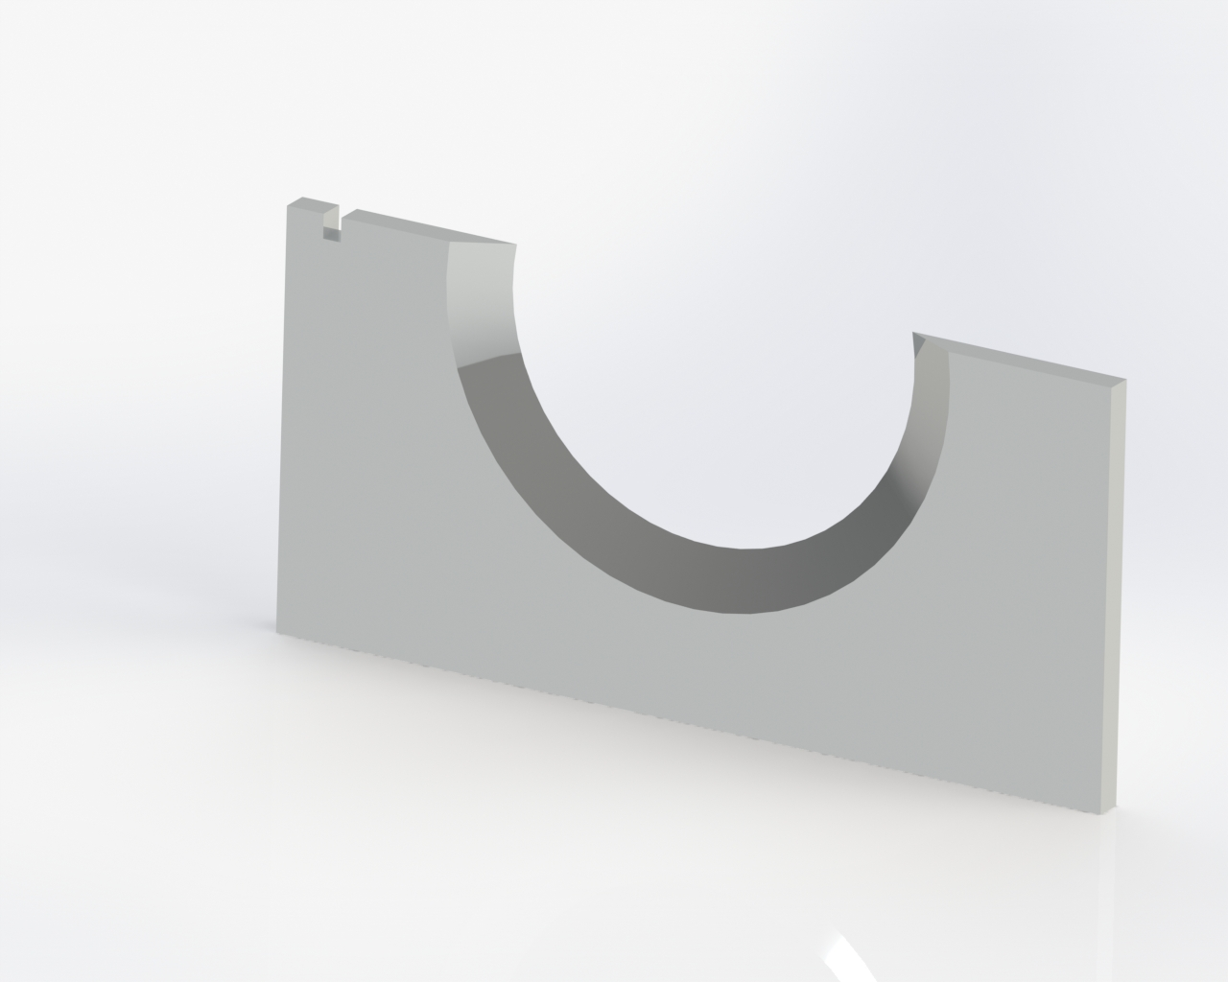
13 cm

Slide 20
14 cm

Slide 21

15 cm

Slide 22
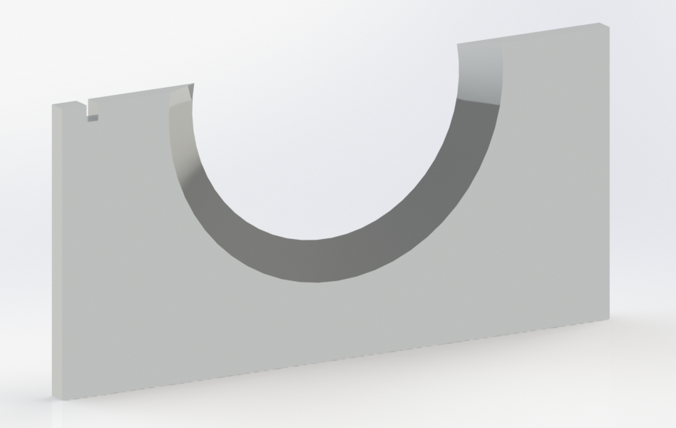
16 cm

Slide 23
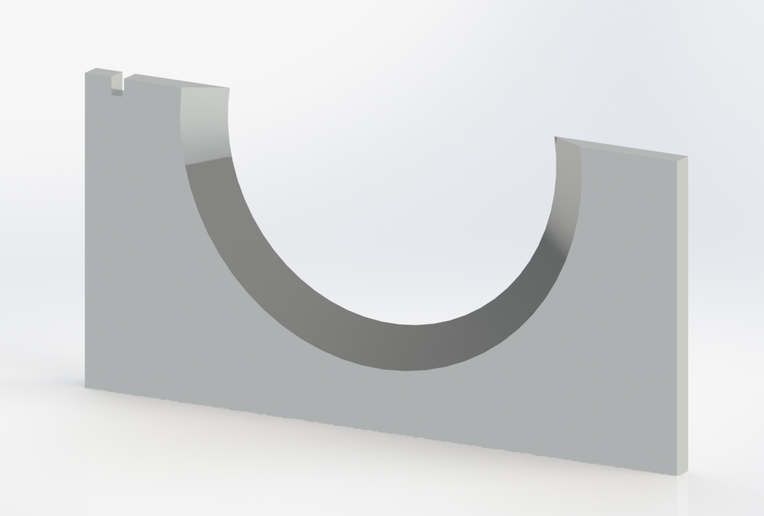
17 cm

Slide 24
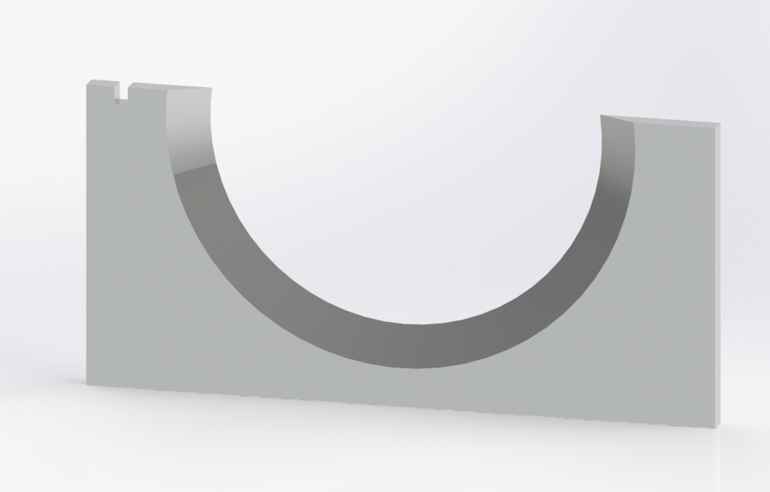
18 cm

Slide 25
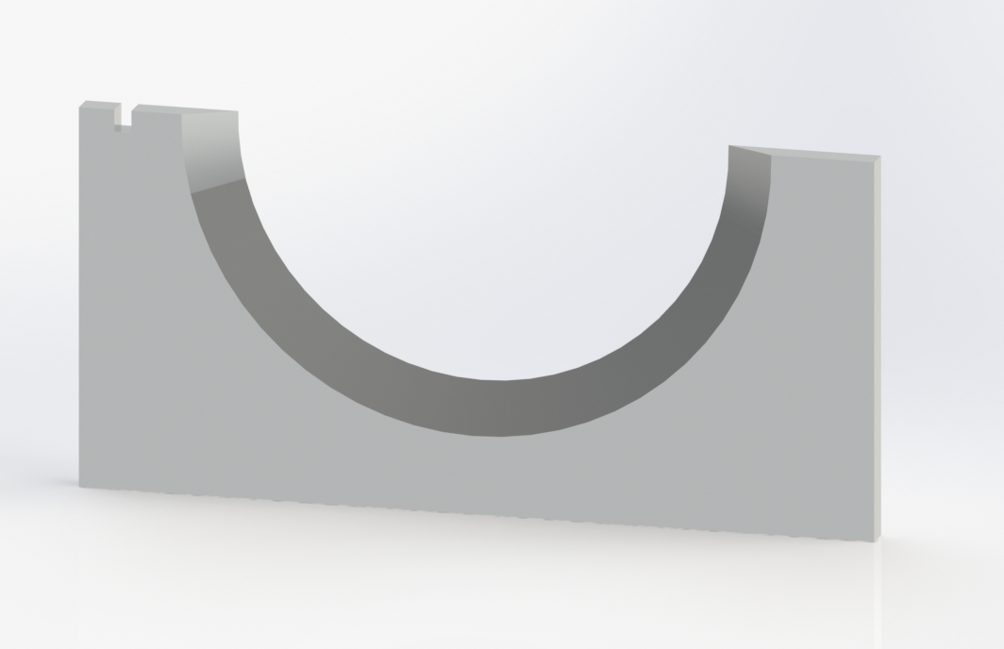
19cm

Slide 26
20 cm

Slide 27
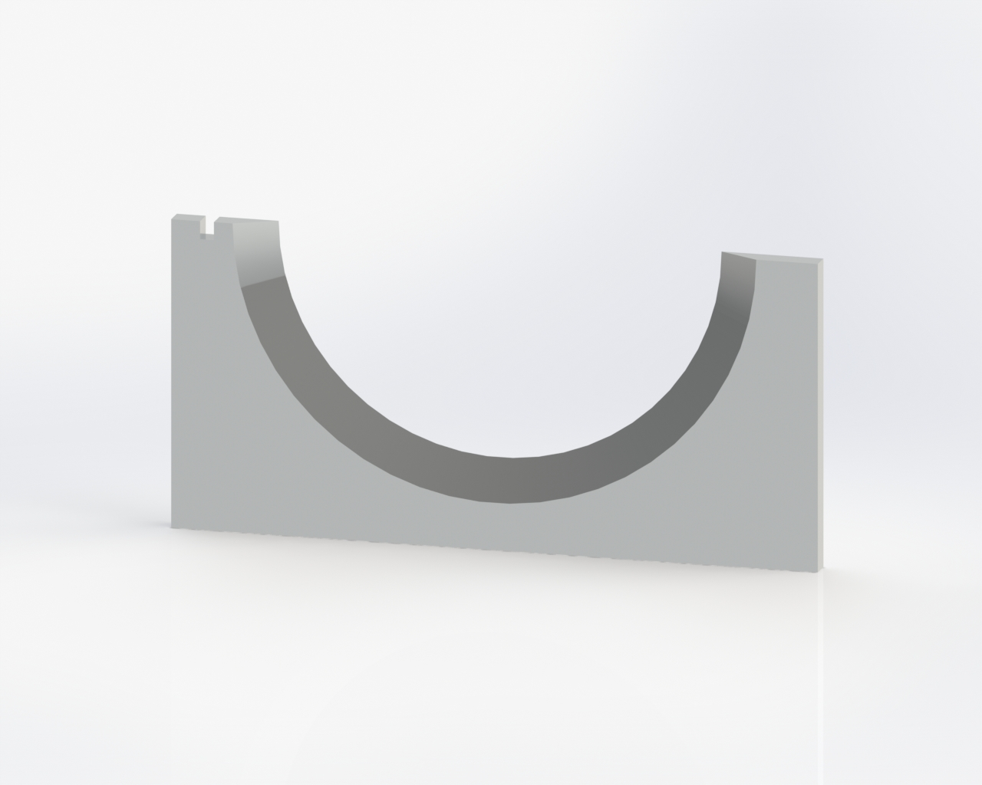
21 cm

Slide 28
22 cm

Slide 29
Duplex sencillo

Slide 30
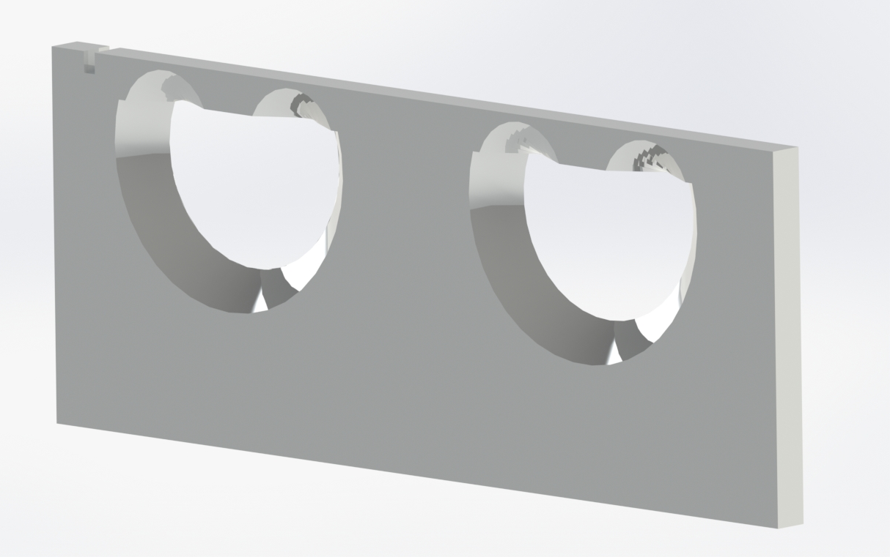
10cm

Slide 31
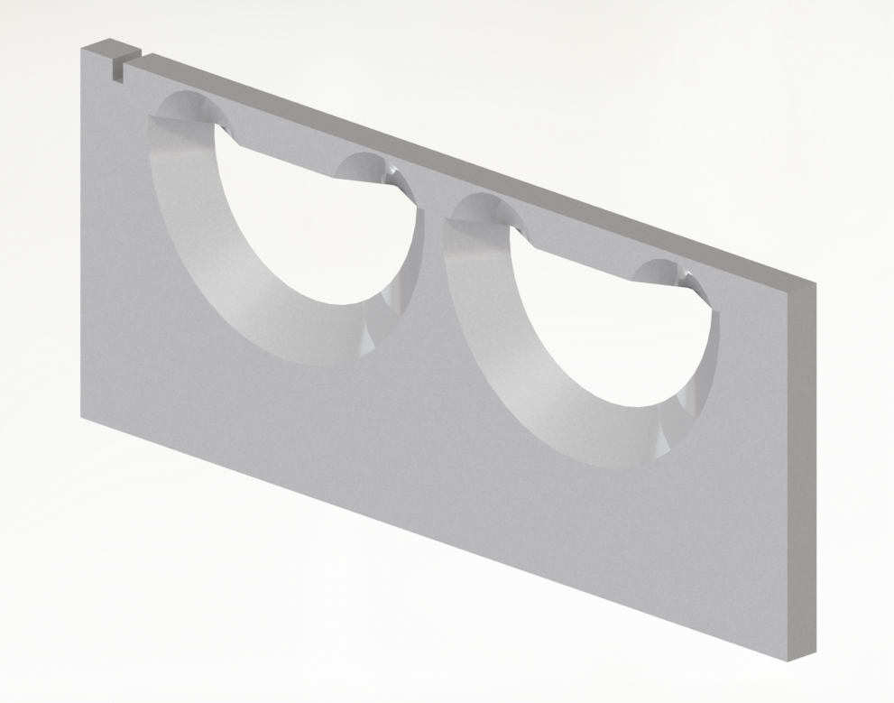
11 cm

Slide 32
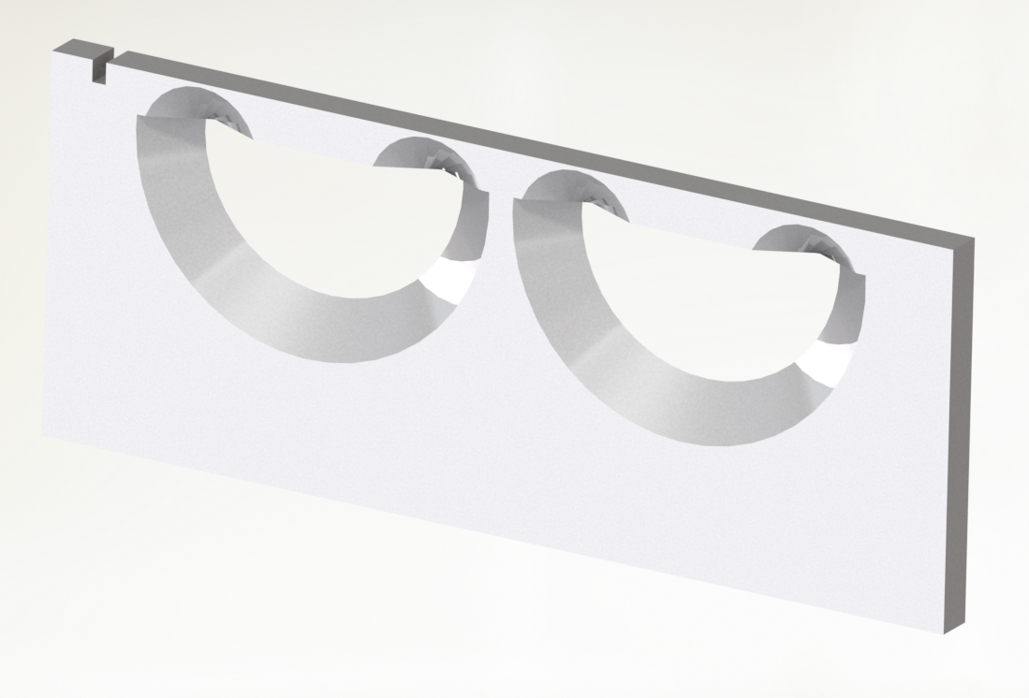
12cm

Slide 33
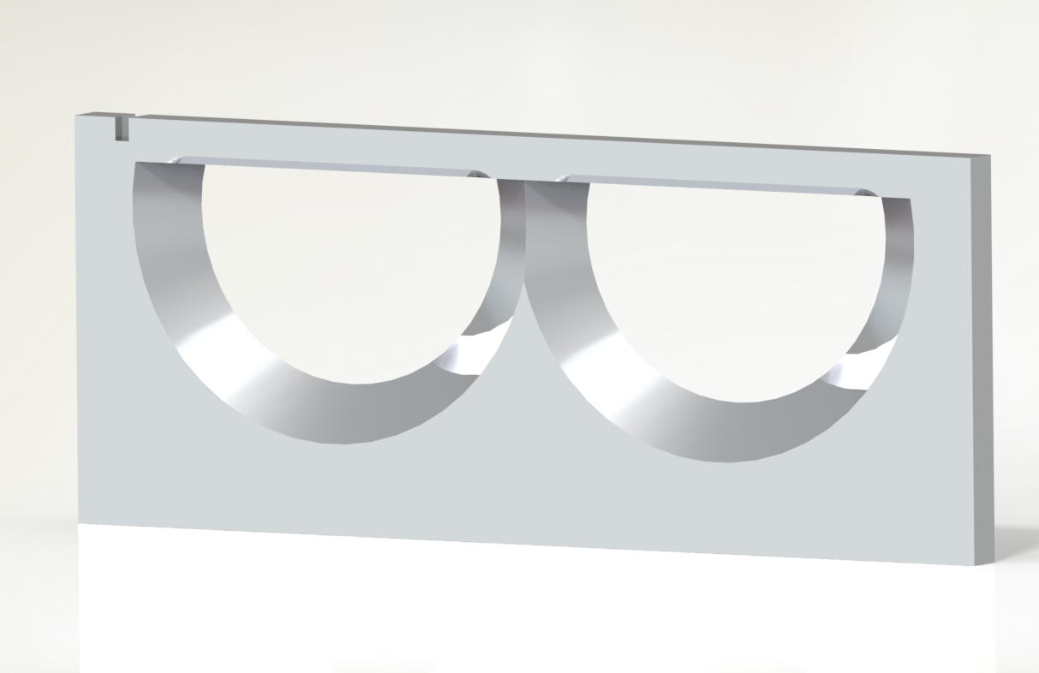
13cm

Slide 34

14cm

Slide 35
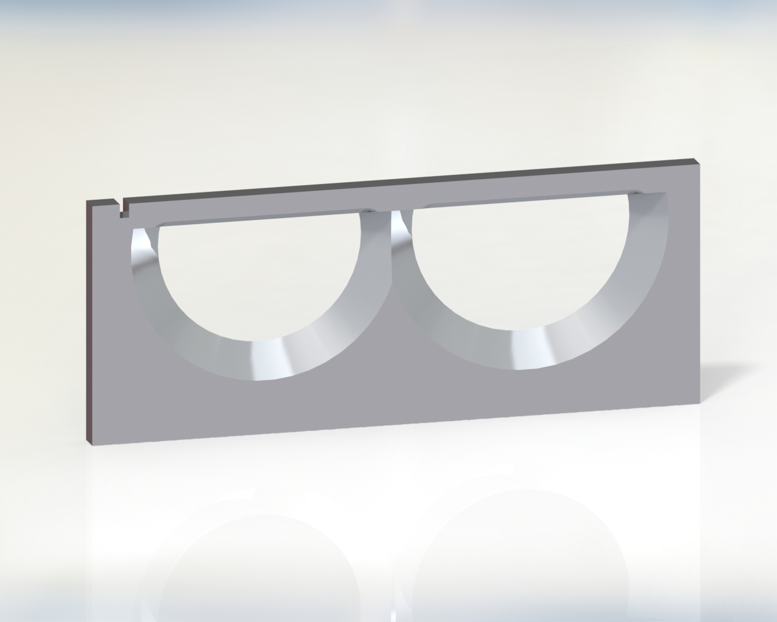
15cm

Slide 36
16cm

Slide 37
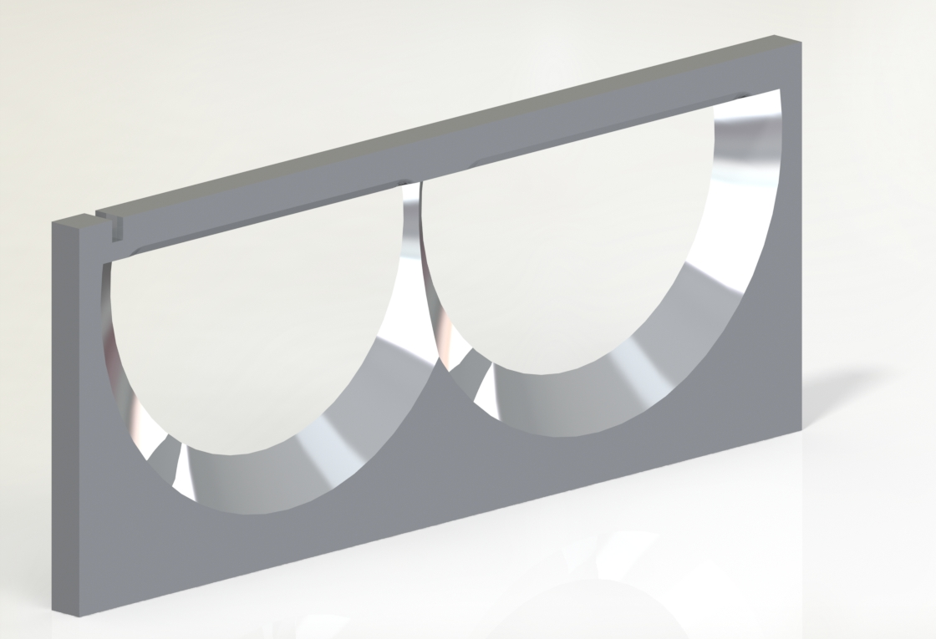
17cm

Slide 38
Duplex inox

Slide 39
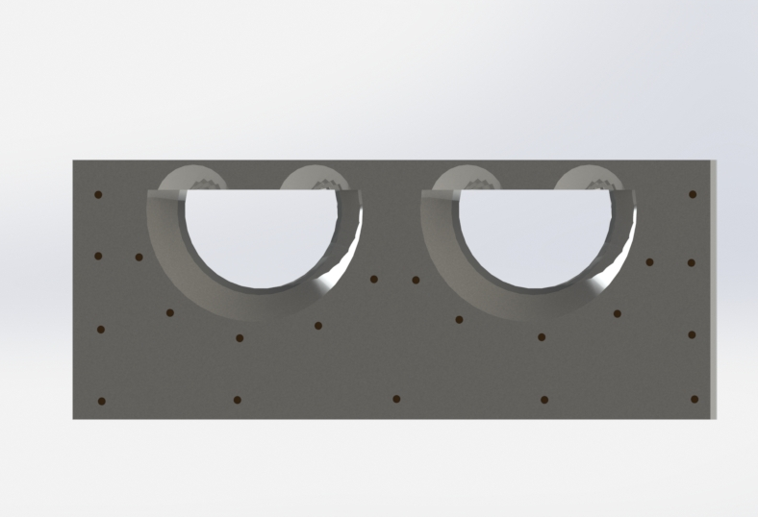
10CM

Slide 40
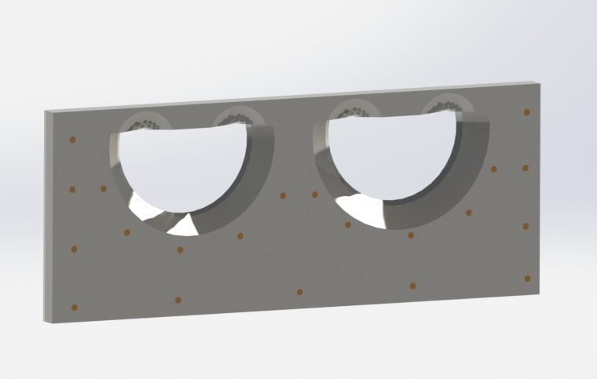
11CM

Slide 41
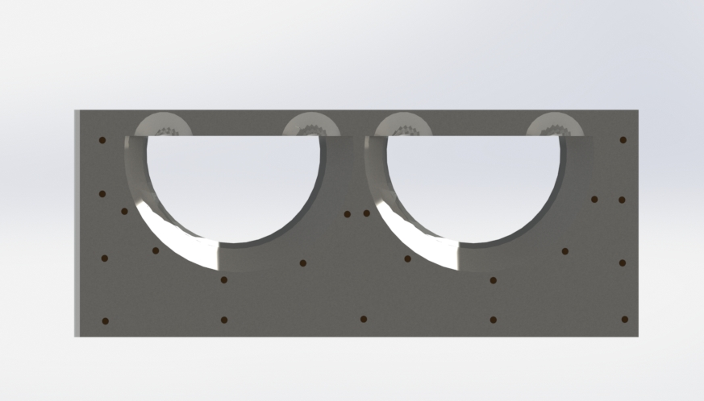
12CM

Slide 42
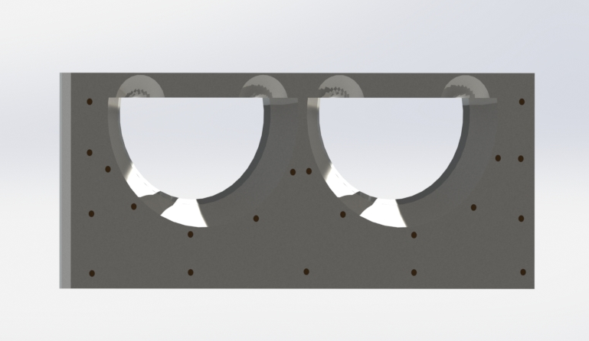
13cm

Slide 43
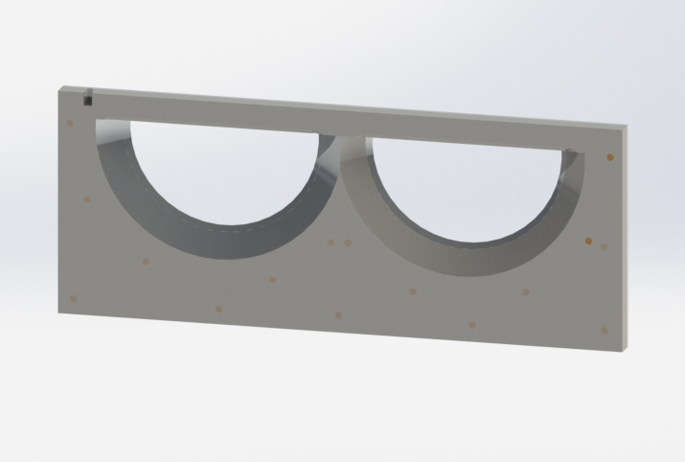
14cm

Slide 44
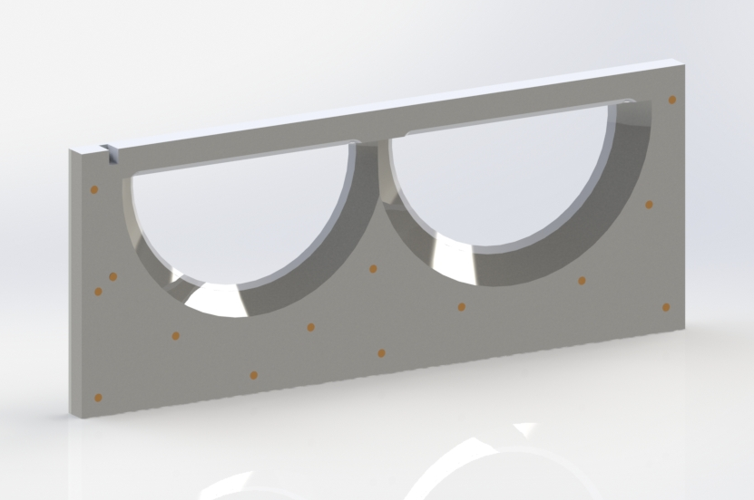
15 cm

Slide 45

16cm

Slide 46
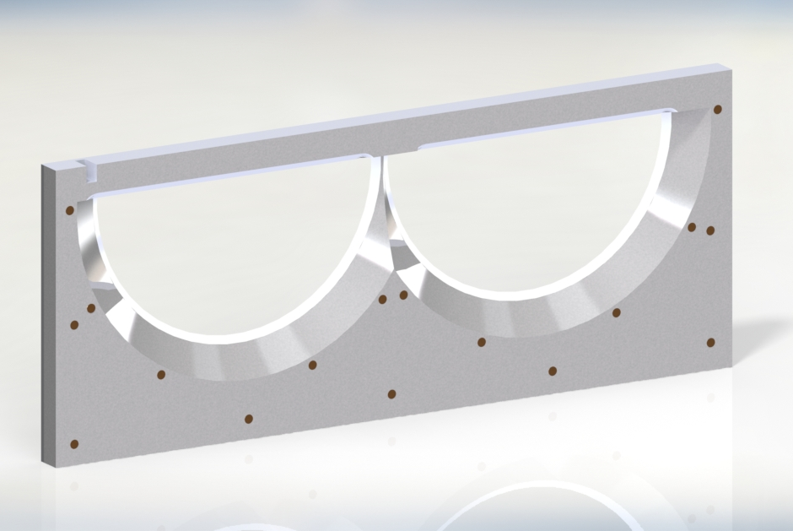
17cm

Slide 47
Doble Normal

Slide 48
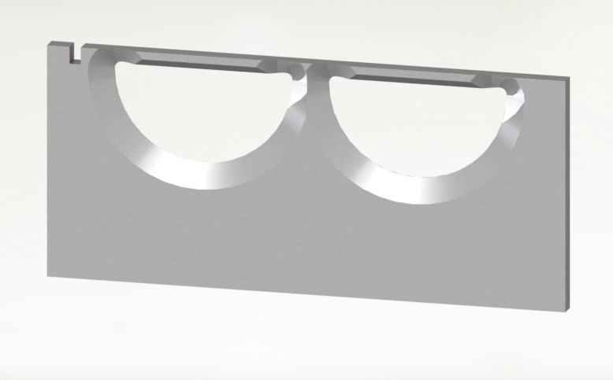
10cm

Slide 49

11cm

Slide 50
Doble normal invertido

Slide 51
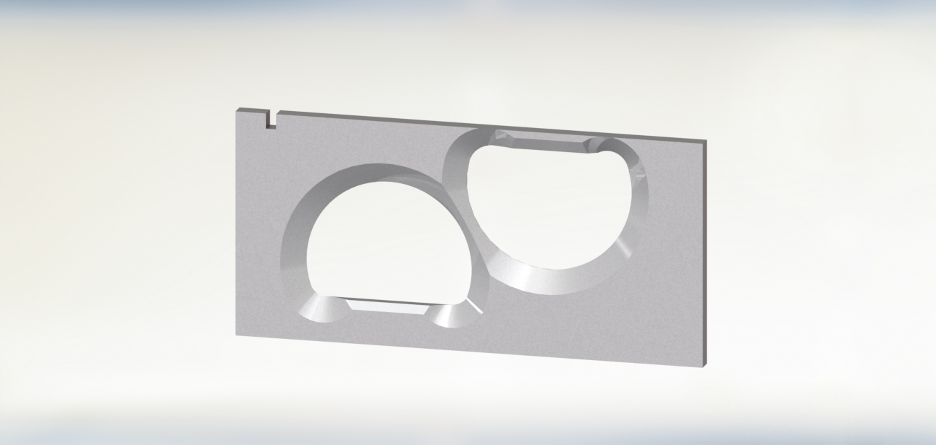
10cm

Slide 52
11 cm

